Slide 1
Противодействие хищениям, совершаемым с использованием информационно-телекоммуникационных технологий
Софья Юрьевна Балакирева, министр образования Кузбасса

Slide 2
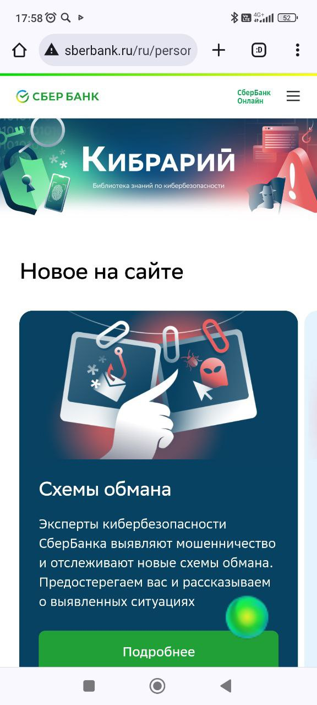
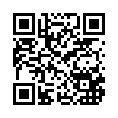
https://www.sberbank.ru/ru/person/kibrary

Slide 3
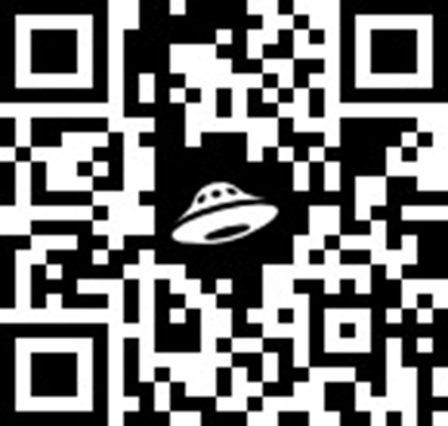
ПОЛЕЗНЫЕ ССЫЛКИ
Аудиоролики и видеоролики по основным схемам финансового кибермошенничества и способам им противодействия
Видеоролики по профилактике финансового кибермошенничества от партнеров
Листовка «Из рук в руки» - основные правила противодействия финансовому кибермошенничеству
Презентация «Мошеннические схемы и как их избежать»
Визитка «полезные цифровые сервисы по финансовой грамотности»
https://disk.yandex.ru/d/NNHCxmWTH0o1TQ

Slide 4
